Slide 1
ÔN TẬP GIỮA HỌC KÌ II

Slide 2
Câu 1 Chiến tranh thế giới thứ hai bùng nổ đã tạo ra nguy cơ gì đối với thực dân Pháp ở Đông Dương?
A. Phong trào cách mạng ở thuộc địa bùng nổ, bị Nhật hất cẳng
B. Bị phát xít Đức tiêu diệt
C. Phải chia sẻ quyền lợi ở Đông Dương với phát xít Nhật
D. Nguồn thu lợi nhuận từ Đông Dương bị suy giảm
Câu 2: Con đường cứu nước đúng đắn nào sau đây mà Nguyễn Ái Quốc đã tìm thấy cho dân tộc Việt Nam là con đường cách mạng?
A. Cách mạng vô sản. B. Cách mạng tư sản.
C. Bạo lực cách mạng D. Giải phóng dân tộc.
Câu 3 Tình hình Việt Nam từ năm 9-1940 đến trước ngày 9-3-1945 có đặc điểm gì nổi bật?
A. Thực dân Pháp tiến hành khủng bố đẫm máu phong trào cách mạng Việt Nam
B. Đông Dương trở thành thị trường độc chiếm của phát xít Nhật
C. Chiến tranh Pháp - Nhật ở Đông Dương
D. Pháp - Nhật câu kết với nhau để thống trị, bóc lột nhân dân Việt Nam

Slide 3
Câu 4: “Giờ quyết định cho vận mệnh dân tộc ta đã đến, toàn quốc đồng bào hãy đứng dậy đem sức ta mà tự giải phóng cho ta...” Đó là lời kêu gọi của?
A. Đại hội Quốc dân ở Tan Trào (16/8/1945)
B. Hội nghị toàn quốc của Đảng họp ở Tân Trào (14/8/1945)
C. Thư Hồ Chí Minh gửi đồng bào cả nước kêu gọi nổi dậy tổng khởi nghĩa giành chính quyền
D. Quân lệnh số 1 kêu gọi toàn quốc nổi dậy khởi nghĩa
Câu 5: Tháng 8/1945 điều kiện khách quan bên ngoài rất thuận lợi, tạo thời cơ cho nhân dân ta vùng lên giành lại độc lập, đó là:
A. Sự thất bại của phe phát xít ở chiến trường châu Âu
B. Sự thắng lợi của Hồng quân Liên Xô ở mặt trận Xô - Đức.
C. Sự nổi dậy giành thắng lợi của nhân dân các nước Đông Âu.
D. Sự tan rã của phát xít Đức và sự đầu hàng vô điều kiện của phát xít Nhật

Slide 4
Câu 6: Nhận xét nào sau đây là không đúng về cuộc Cách mạng tháng Tám năm 1945 ở Viêt Nam?
A. Đây là cuộc cách mạng diễn ra với sự kết hợp lực lượng chính trị và lực lượng vũ trạng.
B. Đây là cuộc cách mạng diễn ra nhanh, gọn, ít đổ máu, bằng phương pháp hòa bình.
C. Đây là cuộc cách mạng diễn ra với sự kết hợp khởi nghĩa ở cả nông thôn và thành thị.
D. Đây là cuộc cách mạng đi từ khởi nghĩa từng phần tiến lên tổng khởi nghĩa.
Câu 7: Nội dung nào không phản ánh đúng điều kiện chủ quan dẫn đến sự bùng nổ của Cách mạng tháng Tám năm 1945?
A. Tầng lớp trung gian đã ngả hẳn về phía Cách mạng.
B. Nhật Bản tuyên bố đầu hàng quân Đồng minh không điều kiện.
C. Lực lượng Cách mạng Việt Nam đã được chuẩn bị chu đáo trong suốt 15 năm.
D. Cách mạng Việt Nam có sự chuẩn bị đầy đủ về đường lối và phương pháp đấu tranh .

Slide 5
Câu 8: Nguyên nhân cơ bản quyết định sự thắng lợi của Cách mạng tháng Tám là gì?.
A. Dân tộc Việt Nam vốn có truyền thống yêu nước, đã đấu tranh kiên cường bất khuất.
B. Có khối liên minh công nông vững chắc, tập hợp được mọi lực lượng yêu nước trong Mặt trận thống nhất.
C. Sự lãnh đạo tài tình của Đảng đứng đầu lả Chủ tịch Hồ Chí Minh.
D. Có hoàn cảnh thuận lợi của chiến tranh thế giới thứ hai: Hồng quân Liên Xô và quân Đồng minh đã đánh bại phát xít Đức - Nhật
Câu 9: Hậu quả nghiêm trọng nhất từ chính sách cướp bóc của Pháp - Nhật đối với nhân dân Việt Nam là gì?
A. Khoảng 2 triệu người dân Việt Nam chết đói
B. Khủng hoảng kinh tế trầm trọng
C. Cách mạng bùng nổ trong cả nước
D. Mâu thuẫn dân tộc phát triển gay gắt

Slide 6
Câu 10: Hội nghị thành lập Đảng Cộng sản Việt Nam (1930) được tổ chức tại đâu?
Sài Gòn.
Băng Cốc (Thái Lan).
C. Pác-bó (Cao Bằng)
D. Hương Cảng (Trung Quốc)
Câu 11: Việc kí Hiệp định sơ bộ 6/3/1946 chứng tỏ:
A. Sự mềm dẻo của ta trong việc phân hoá kẻ thù.
B. Sự lùi bước tạm thời của ta.
C. Sự thoả hiệp của Đảng ta và chính phủ ta.
D. Sự non yếu trong lãnh đạo của ta.
Câu 12: Lý do nào là cơ bản nhất để ta chủ trương hoà hoãn, nhân nhượng cho Tưởng một số quyền lợi về kinh tế và chính trị?
A. Ta chưa đủ sức đánh 2 vạn quân Tưởng.
B. Tưởng cỏ bọn tay sai Việt Quốc, Việt Cách hỗ trợ từ bên trong.
C. Tránh trình trạng một lúc phải đối phó với nhiều kẻ thù trong khí ta còn có nhiều khó khăn.
D. Hạn chế việc Pháp và Tưởng cấu kết với nhau.

Slide 7
Câu 13: Cuộc Tổng tuyển cử đầu tiên của nước ta diễn ra vào ngày tháng năm nào?
A. 6/1/1946. B. 7/1/1946. C. 8/1/1946. D. 5/1/1946.
Câu 14: Chỉ thị “Nhật - Pháp bắn nhau và hành động của chúng ta” là của:
A. Tổng bộ Việt Minh.
B. Hồ Chí Minh.
C. Ban Thường vụ Trung ương Đảng.
D. Đội Việt Nam tuyên truyền giải phóng quân.
Câu 15: Khi Nhật đảo chính Pháp, Ban Thường vụ Trung ương Đảng họp và nhận định tình hình như thế nào?
A. Cuộc đảo chính Nhật-Pháp gây ra một cuộc khủng hoảng chính trị đối với Nhật, làm cho tình thế cách mạng xuất hiện.
B. Ra chỉ thị “Nhật-Pháp bắn nhau và hành động của chúng ta”.
C. Pháp sẽ ra sức chống lại Nhật để độc quyền chiếm Đông Dương.
D. Nhật là kẻ thù chủ yếu của nhân dân Đông Dương.

Slide 8
Câu 16: Sự kiện đánh dấu thời cơ cách mạng để Đảng Cộng sản Đông Dương quyết định phát lệnh Tổng khởi nghĩa trong cả nước.
A. Nhật đảo chính Pháp đảo chính Đông Dương.
B. Nhật tuyên bố đầu hàng đồng minh không điều kiện.
C. Liên Xô tiêu diệt quân Quan Đông của Nhật Bản đóng ở Mãn Châu.
D. Mỹ ném bom nguyên tử xuống 2 thành phố Hirosima và Nagasaki của Nhật Bản.
Câu 17: Đội du kích đầu tiên của cách mạng Việt Nam là gì?
A. Đội du kích Bắc Sơn.
B. Đội du kích Ba Tơ.
C. Đội du kích Võ Nhai.
D. Đội du kích Đình Bảng.
Câu 18: Khó khăn nào là nghiêm trọng nhất đối với đất nước sau Cách mạng tháng Tám-1945?
A. Nạn đói, nạn dốt
B. Đế quốc và tay sai ở nước ta còn đông và mạnh.
C. Những tàn dư của chế độ thực dân phong kiến.
D. Chính quyền cách mạng mới thành lập còn non trẻ.

Slide 9
Câu 1: Tại sao nói nước Việt Nam Dân chủ Cộng hòa ngay sau khi thành lập đã ở vào tình thế “Ngàn cân treo sợi tóc”?
Có thể nói nước Việt Nam Dân chủ Cộng hòa ngay sau khi thành lập đã ở vào tình thế “Ngàn cân treo sợi tóc”?
- Giặc ngoại xâm:
+ Miền Bắc: 20 vạn quân Tưởng và tay sai
+ Miền Nam: hơn 1 vạn quân Anh, theo sau là quân Pháp
- Chính quyền: Nhà nước cách mạng mới ra đời, còn non trẻ chưa được củng cố
- Kinh tế:
+ Nông nghiệp nghèo nàn, lạc hậu; bị chiến tranh tàn phá nặng nề->sản xuất ngừng trệ...
+ Hậu quả hơn 2 triệu đồng bào miền Bắc bị chết đói.
- Tài chính: Ngân sách nhà nước trống rỗng
- Văn hóa – xã hội:
+ Hơn 90% dân số mù chữ
+ Tệ nạn xã hội: mê tín dị đoan, rượu chè, cờ bạc, nghiện hút... tràn lan.
=> Chính những khó khăn trên đã làm cho nước VNDCCH mới được thành lập đã đứng trước tình thế “Ngàn cân treo sợi tóc”

Slide 10
Câu 2: Trình bày ý nghĩa lịch sử của việc thành lập Đảng Cộng sản Việt Nam?
- Là kết quả tất yếu của cuộc đấu tranh dân tộc và giai cấp ở Việt Nam trong thời đại mới.
- Là sản phẩm của sự kết hợp : Chủ nghĩa Mác Lê-nin+ Phong trào công nhân+ Phong trào yêu nước.
- CMVN trở thành một bộ phận khăng khít của CM thế giới.
- Là sự chuẩn bị đầu tiên, tất yếu có tính quyết định cho những bước phát triển nhảy vọt về sau của CMVN

Slide 11
Câu 3: Nêu nguyên nhân thắng lợi của cách mạng tháng Tám năm 1945? Từ nguyên nhân thắng lợi đó em có rút ra bài học gì trong công cuộc bảo vệ và phát triển đất nước hiện nay?
* Nguyên nhân thành công:
- Nguyên nhân khách quan:
+ Hoàn cảnh thế giới thuận lợi
- Nguyên nhân chủ quan:
+ Truyền thống yêu nước, tinh thần chiến đấu bất khuất của nhân dân ta
+ Sức mạnh đoàn kết của toàn dân, có khối liên minh công nông vững chắc, tập hợp lực lượng yêu nước trong một mặt trận dân tộc thống nhất rộng rãi.
+ Vai trò lãnh đạo của Đảng đứng đầu là Chủ tịch Hồ Chí Minh
* Rút ra bài học:
- HS cần nêu được:
+ Bài học về sự đoàn kết toàn dân trong công cuộc xây dựng và bảo vệ tổ quốc, về sự tin tưởng tuyệt đối sự lãnh đạo của Đảng…
+ Kết hợp sức mạnh của dân tộc với sức mạnh của thời đại.

Slide 12
Câu 4: Hãy nêu thời gian, nội dung, ý nghĩa của hội nghị thành lập Đảng? Tại sao nói Đảng cộng Sản Việt Nam ra đời là một bước ngoặt lịch sử cho cách mạng Việt Nam?

Slide 13
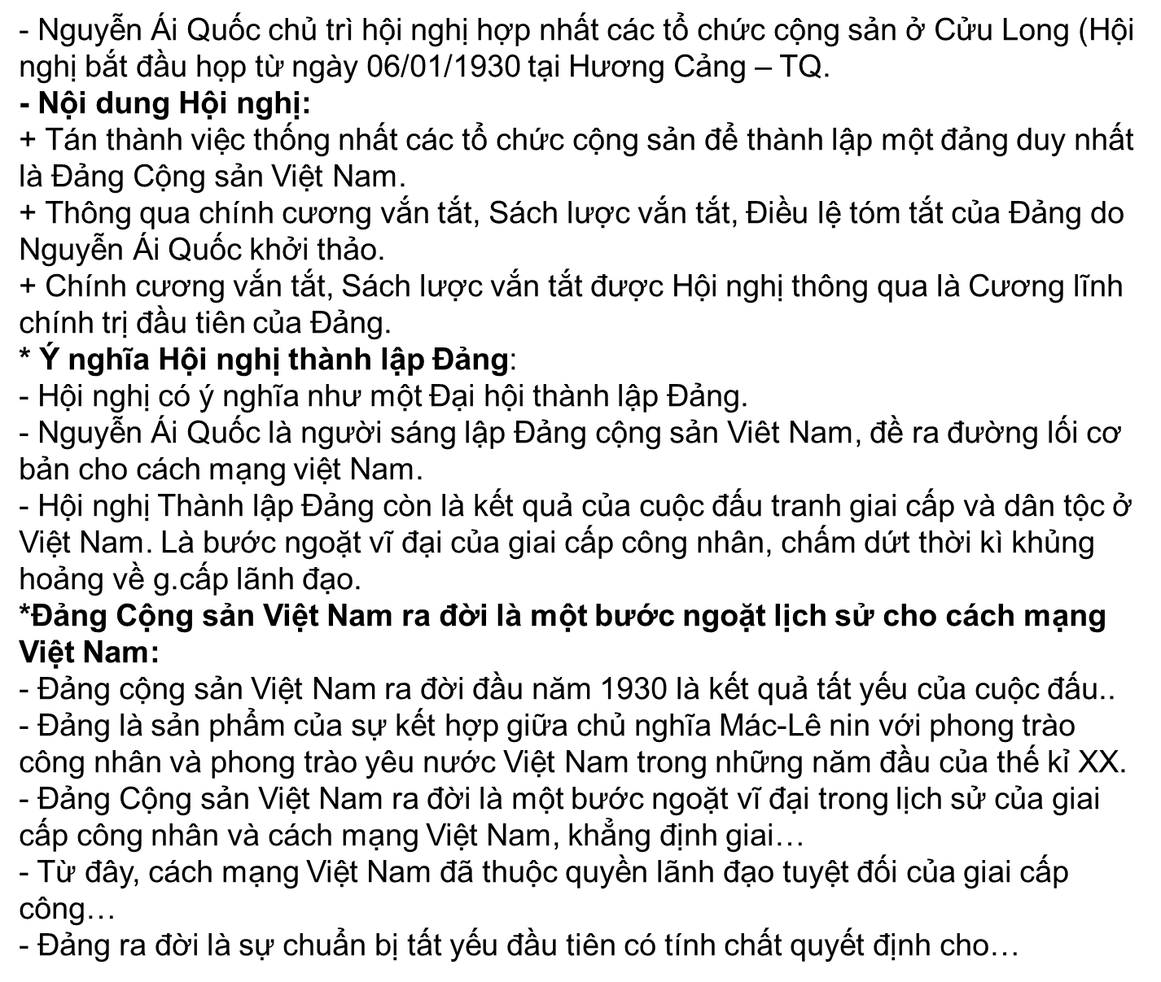

Slide 14
Câu 5: Nguyên nhân thành công cách mạng tháng 8? Nguyên nhân nào quyết định thắng lợi cách mạng tháng 8? Vì sao?
- Nguyên nhân chủ quan:
+ Dân tộc VN vốn có truyền thống yêu nước sâu sắc...
+ Sự lãnh đạo, chỉ đạo tài tình, sáng suốt của Đảng ta với đường lối chính trị quân sự đúng đắn...
+ Xây dựng được khối liên minh công nông vững chắc, tập hợp được mọi lực lượng yêu nước trong 1 mặt trận thống nhất rộng rãi, ...
- Nguyên nhân khách quan:
+ Cách mạng tháng Tám thắng lợi nhanh chóng và ít đổ máu một phần nhờ điều kiện quốc tế thuận lợi....
+ Lợi dụng thời cơ "ngàn năm có một" ..
* Nguyên nhân quyết định sự thắng lợi của Cách mạng tháng Tám là nguyên nhân chủ quan
*Vì:
- Nếu Đảng cộng sản Đông Dương vã lãnh tụ HCM không sáng suốt nhận định đúng thời cơ ...
- Mặt khác nếu nhân dân ta không đoàn kết và sẵn sáng ..

